Slide 1
Влияние имитационно-подражательных упражнений на уровень развития основных видов движения у детей дошкольного возраста.

Slide 2
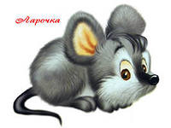
Мышка
Ходьба на носках семенящим шагом
И.П. - стоя на носках, руки согнуты в локтях; кисти рук перед грудью соединить пальцами вниз.

Slide 3
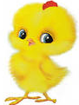
Цыплёнок
Ходьба на пятках с ритмическими движениями рук в стороны.
И.П. - стоя на пятках, руки опущены вниз, а кисти рук — в стороны.

Slide 4

Котёнок
Ползание с опорой рук и колен.
И.П. - стоя на коленях, коснуться руками пола.

Slide 5
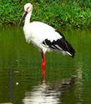
Аист
Ходьба с высоким
подниманием колен, при этом
нога выпрямляется
вперед.
И.п. – стоя, руки опущены вниз.

Slide 6
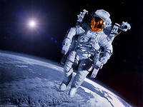
Космонавт
Прыжки с прогибом спины назад.
И.п. - полуприсед, руки отведены назад.

Slide 7
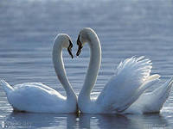
Лебедь
Прыжки с разбега.
И.п. разнообразное.

Slide 8
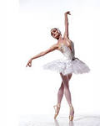
Балерина
Ходьба с носка на всю стопу.
И.п. - основная стойка, плечи отведены назад, голова приподнята.

Slide 9
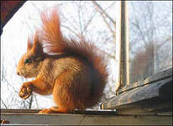
Белка
Прыжки в
приседании с
продвижением вперед.
И.п. - присед на двух ногах,
руки согнуты в локтях,
ладони соединены перед
грудью и опущены вниз.

Slide 10
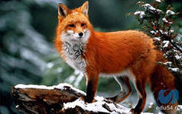
Лиса
Ходьба мягкая, с
носка на всю
стопу.
И.п. - стоя, руки согнуты в локтях.
Ладони опущены вниз.

Slide 11
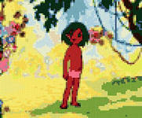
Маугли
Прыжки с разведением прямых ног в стороны.
И.п. - полуприсед, руки опущены вниз.

Slide 12
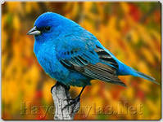
Птица
Бег на носках,
плавный и лёгкий
И.п. - стоя на
носках, руки в
стороны со свободно
опущенными вниз ладонями.

Slide 13
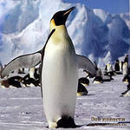
Пингвин:
Ходьба с развернутыми
носками ног во внешнюю сторону до прямой линии. Семенящий шаг.
И.п.- стоя, с сильно разведенными носками ног в стороны; руки
внизу с отведёнными
ладонями в стороны.

Slide 14
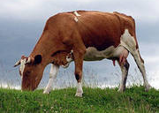
Корова
Ползание с опорой на руки и стопы
И.П. - стоя на ногах, наклониться и поставить руки на пол, голову поднять вверх

Slide 15
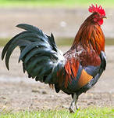
Петушок
Ходьба с высоким подниманием колен и взмахом рук в стороны.
И.П. – стоя, руки опущены вниз.

Slide 16
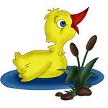
Утёнок
Ходьба в приседе.
И.П. - присед на двух ногах, руки согнуты в в локтях, пальцы рук широко расставлены.

Slide 17
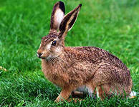
Заяц
Прыжки на двух ногах с продвижением вперед
И.П. – стоя, руки согнуты в локтях, ладони соединить перед грудью и опустить вниз.

Slide 18
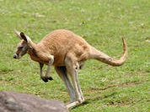
Кенгуру
Прыжки на двух ногах с высоким подниманием колен и продвижением вперед
И.П. – стоя, руки опущены вниз. Перед прыжком руки отвести назад и чуть присесть, согнув ноги в коленях.

Slide 19
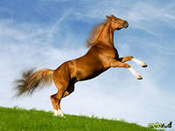
Лошадка
Бег и ходьба с высоким подниманием колен. Прямой и боковой галоп
И.П. – стоя, руки согнуты в локтях, ладони опустить вниз.

Slide 20
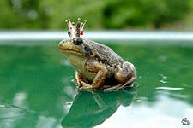
Лягушка
Ползание прыжковым шагом с опорой на руки и стопы
И.П. - ноги расставить на ширине плеч, присесть и соединенные ладони поставить вместе между ног.

Slide 21
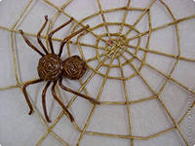
Паучок
Ползание с опорой на ноги впереди, а рук сзади за спиной.
И.П. - сидя, отвести руки назад за спину и поставить ладони на пол за спиной. Упираясь на стопы ног и рук сзади, приподнять ягодицы и все туловище вверх.

Slide 22
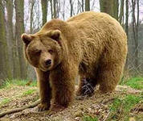
Медведь
Ходьба на внешней стороне стопы.
И.П. – стоя, ноги слегка расставить с упором на внешнюю сторону стопы, при этом носки ног сжать и направить к стопе. Руки, согнутые в локтях, поднять на уровне плеч, ладони к груди.

Slide 23
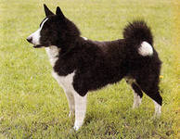
Собачка
Бег с остановками и резкими поворотами головы и туловища в стороны.
И.П. – стоя, руки согнуты в локтях, ладони опущены вниз, голова немного вытягивается вверх; тело как бы «готово» к любым движениям и
поворотам.

Slide 24
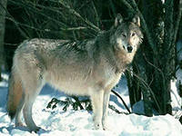
Волк
Бег широким шагом
И.П. - стоять как перед беговым стартом, только ладони опущены вниз.

Slide 25
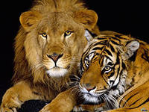
Тигр и лев
Бег широким прыжковым шагом
И.П. - стоять как перед стартовым забегом; ладони опущены вниз.

Slide 26
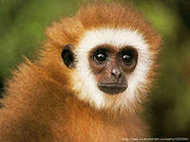
Обезьянка
Бег подскоками с ноги на ногу.
И.П. – стоя, руки согнуты в локтях, пальцы широко расставлены и направлены в стороны на уровне плеч.

Slide 27
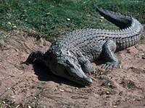
Крокодил
Ползание с опорой рук
И.П. - лёжа на животе, ноги вытянуть вместе, упор руками на ладони перед грудью, голову держать прямо; носки ног вытянуть.

Slide 28
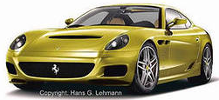
Машина
Ползание на ягодицах
И.П. - сидя на ягодицах, ноги свободно выпрямить, руки — перед грудью.

Slide 29
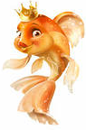
Рыбка
Перекаты
И.П. - лёжа на спине, прямые руки соединить в замок за головой, ноги выпрямить и плотно сомкнуть вместе.

Slide 30

Колобок
Перекаты
И.П. - лёжа на спине, плотно поджать ноги, согнутые в коленях; руки, согнутые в локтях, плотно прижать к груди со сжатыми кулаками; голову прижать к груди — «сгруппироваться»

